Slide 1

NHIỆT LIỆT CHÀO MỪNG QUÝ THẦY CÔ VÀ CÁC EM ĐẾN VỚI HỘI THI GIÁO VIÊN GIỎI CẤP THÀNH PHỐ
TIẾNG VIỆT 2
Đọc: Gọi bạn (tiết 2)
Giáo viên: Tạ Thị Thắm
Sinh năm: 1979
Đơn vị: Trường Tiểu học Quốc Tuấn, huyện An Lão, thành phố Hải Phòng

Slide 2
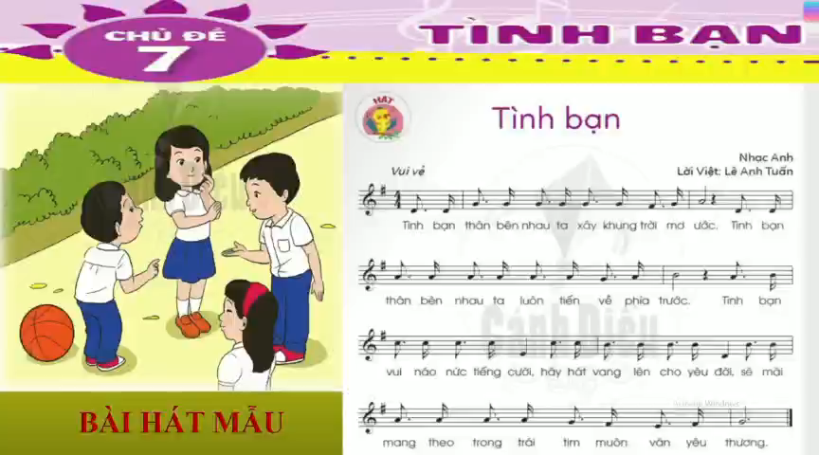
TÌNH BẠN

Slide 3
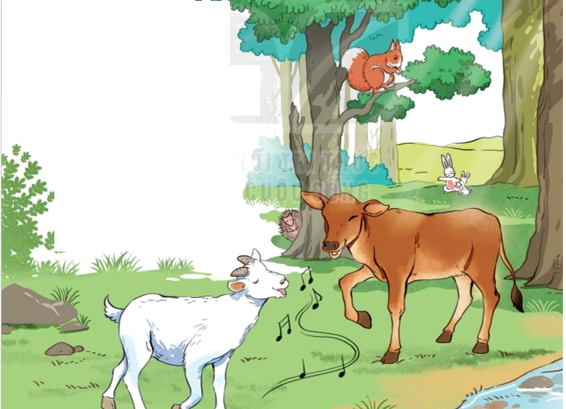

Slide 4
S/79
Tiếng Việt
Đọc: Gọi bạn (tiết 2)

Slide 5

Tìm hiểu bài

Slide 6
Câu 1: Câu chuyện được kể trong bài thơ diễn ra khi nào? Ở đâu?
Tìm hiểu bài

Slide 8
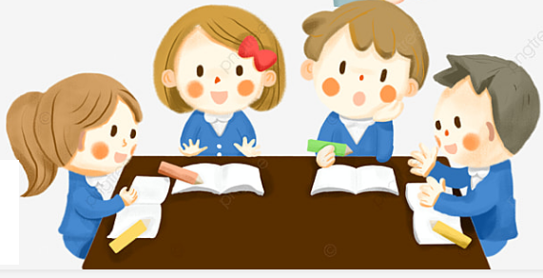
Tìm hiểu bài
Câu 2: Chuyện gì xảy ra khiến bê vàng phải lang thang đi tìm cỏ?
Câu 3: Khi bê vàng quên đường về, dê trắng đã làm gì?

Slide 9
Tìm hiểu bài
Câu 2: Chuyện gì xảy ra khiến bê vàng phải lang thang đi tìm cỏ?

Slide 10
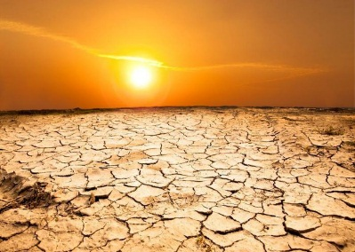
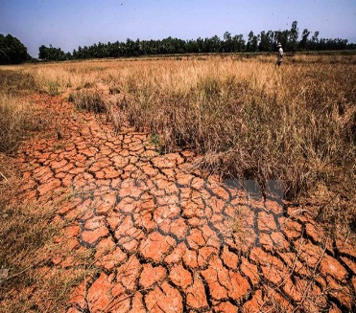
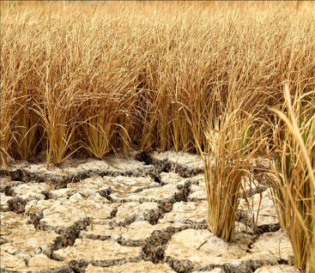
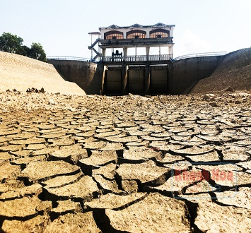

Slide 11
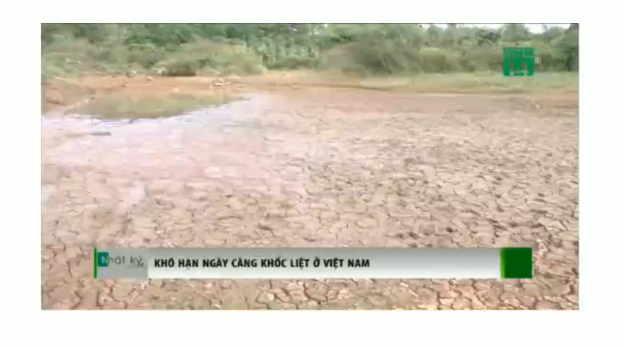

Slide 12
Tìm hiểu bài
Bê vàng đi tìm cỏ đã gặp chuyện gì?

Slide 13
Tìm hiểu bài
Câu 3: Khi bê vàng quên đường về, dê trắng đã làm gì?

Slide 14
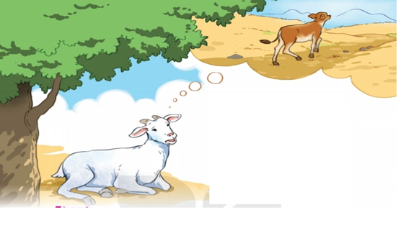

Slide 15
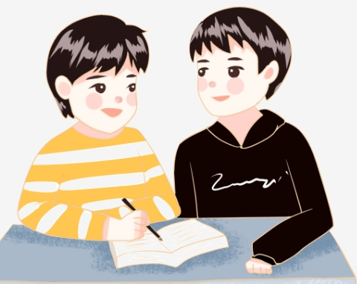
Tìm hiểu bài
Câu 4: Em hãy nêu cảm nghĩ của em về bê vàng và dê trắng?

Slide 16
Nội dung:
Bài thơ giúp em hiểu tình bạn thân thiết, gắn bó, cảm động giữa bê vàng và dê trắng.

Slide 17
Luyện đọc lại
Gọi bạn
Tự xa xưa thuở nào
Trong rừng xanh sâu thẳm
Đôi bạn sống bên nhau
Bê vàng và dê trắng.
Một năm, trời hạn hán
Suối cạn, cỏ héo khô
Lấy gì nuôi đôi bạn
Chờ mưa đến bao giờ?
Bê vàng đi tìm cỏ
Lang thang quên đường về
Dê trắng thương bạn quá
Chạy khắp nẻo tìm bê
Đến bây giờ dê trắng
Vẫn gọi hoài: “Bê! Bê!”.
_____
__
_____

Slide 18
Học thuộc lòng
Tự
Trong
Đôi
Bê
Một
Suối
Lấy
Chờ

Slide 19
Học thuộc lòng

Slide 20

Luyện tập theo văn bản đọc
___
1. Tìm từ chỉ tâm trạng của dê trắng khi không thấy bạn trở về.
Bê vàng đi tìm cỏ
Lang thang quên đường về
Dê trắng thương bạn quá
Chạy khắp nẻo tìm bê
Đến bây giờ dê trắng
Vẫn gọi hoài: “Bê! Bê!”.
__

Slide 21
Luyện tập theo văn bản đọc
2. Đóng vai một người bạn trong rừng, nói lời an ủi dê trắng.
1. Thừa nhận cảm xúc của dê trắng.
- Mình biết bạn đang rất buồn và nhớ bê vàng.
2. Động viên dê trắng vượt qua cảm xúc hiện tại.
- Bạn đừng buồn nữa nhé.
3. Gợi cho dê trắng nghĩ tới một điều tốt đẹp sắp tới.
- Bê vàng sẽ sớm tìm được đường về thôi.

Slide 22
Tiết học đến đây là kết thúc
Trân trân trọng cảm ơn Ban Giám khảo, các thầy cô và các em học sinh!

